Slide 1


厚德博学
追求卓越
面向数据库系统的新型存储架构研究与优化
汇报人：计算机1701 刘宗惠
指导老师：杜亚娟
2021.6.8

Slide 2

1
研究背景及意义
2
研究现状
目 录
CONTENTS
3
本文研究内容
4
模拟实验与结果分析
5
总结与展望

Slide 3
厚德博学
追求卓越
1
研究背景及意义

Slide 4
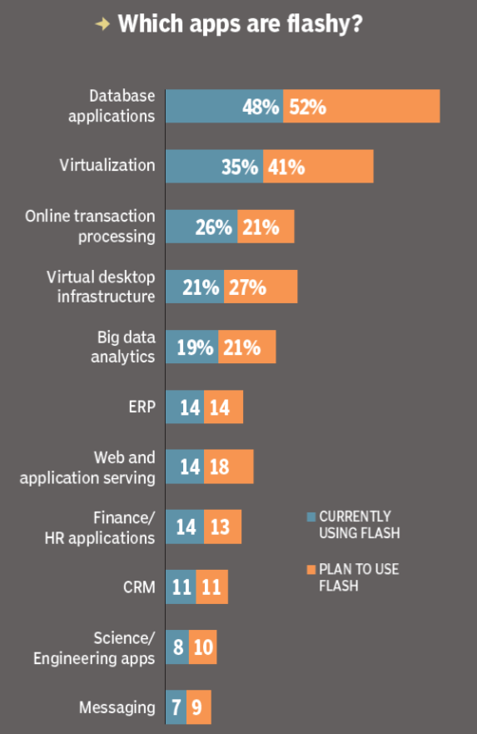
1
研究的背景及动机
当前应用程序对存储系统的需求
存储系统性能需求越来越高(DB, OLTP, Web .etc)
数据库系统需求No.1（数据密集型程序）
图1.1 各应用程序对存储系统性能的需求^{[1]}
Notes:
随着计算机软硬件的发展，当前各应用程序对存储系统的性能需求也逐渐提升，如左图所示
研究新型存储架构有意义
研究面向DBSM的新型存储架构有意义

Slide 5
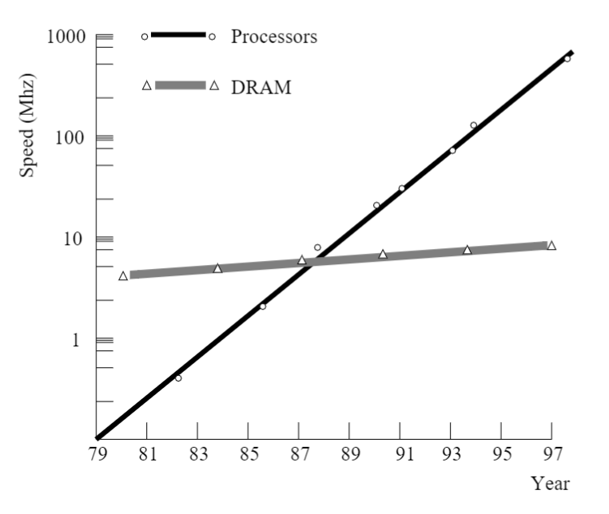
1
研究的背景及动机
传统DRAM-Disk存储系统
性能提升速度：存储系统<<处理器，且速度差异越来越大
“性能瓶颈”
原因：
DRAM：存储密度小、掉电刷新耗能高
Disk：I/O时延高
图1.2 1979-1997年CPU和存储系统的性能提升对比^{[2]}
Notes:
研究新型存储架构有意义
研究面向DBSM的新型存储架构有意义

Slide 6
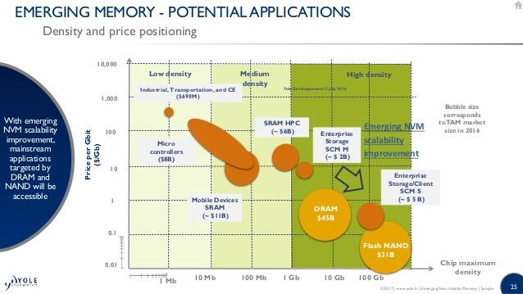
1
研究背景及动机
Non-Volatile Memory
非易失性存储NVM的存储特性1：
存储密度大，成本相对较低
图1.３存储密度与成本对比图（Ｙｏｌｅ）^{［３］}
Notes:
NVM的优点，证明基于NVM的存储系统有研究的意义

Slide 7
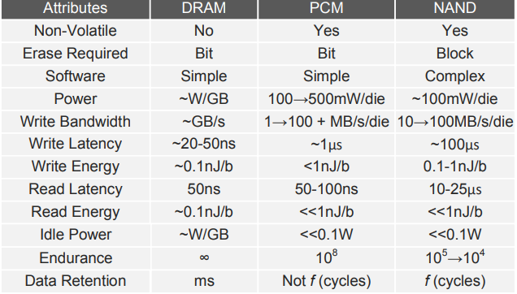
1
研究背景及动机
Non-Volatile Memory
NVM的存储特性2：
无需频繁充电刷新→待机功耗趋近于０
NVM的存储特性3：
读写速度＞＞辅存，读时延与DRAM相近
图1.４ＤＲＡM与NVM对比图^{［４］}
！可字节寻址
Notes:
NVM的优点，证明基于NVM的存储系统有研究的意义

Slide 8
1
研究背景及动机
Non-Volatile Memory
NVM存在的问题1：
写操作慢→缓存模式＆数据组织模式
NVM存在的问题2：
写操作寿命短→读写均衡
图1.４ＤＲＡM与NVM对比图^{［４］}
NVM存在的问题3：
数据一致性问题
Notes:
说明基于NVM的存储存在的问题，研究动机

Slide 9
厚德博学
追求卓越
2
研究现状

Slide 10
２
研究现状 使用NVM的存储架构
现存NVM的四种架构：
直接代替DRAM用作主存（Arulraj 等人^{［５］}）
-内存容量大
-和CPU之间的速度差异扩大→二义性
NVM用作辅助存储器（Kimura H .^{［６］}）
-I/O时延降低
-容量变小且寿命减少
图２.1 用作主存
图２.２ 用作辅存
Notes:
３. DRAM 用作辅助内存，NVM 用作主要内存
４. NVM 用作主要内存， DRAM 充当缓冲

Slide 11
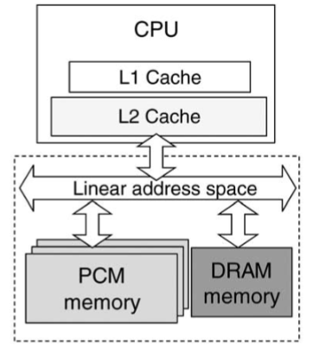
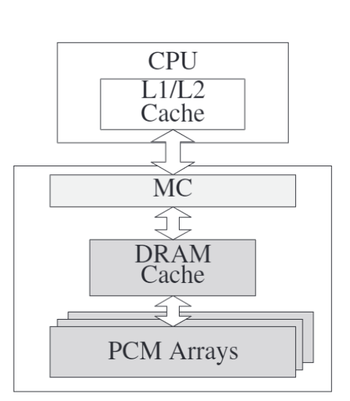
２
研究现状 使用NVM的存储架构
现存NVM的四种架构：
DRAM 和NVM 的混合内存（平行）
-非常依赖页面缓存预测算法的精度
现存NVM的四种架构：
DRAM 和NVM 的混合内存（垂直）
-DRAM作为NVM的Buffer，将热度更高的 数据提前提取到DRAM
图２.３ 混合内存平行架构
图２.1 混合内存垂直架构
Notes:
３. DRAM 用作辅助内存，NVM 用作主要内存
４. NVM 用作主要内存， DRAM 充当缓冲

Slide 12
厚德博学
追求卓越
3
本文研究内容
面向内存数据库的混合内存
热度感知的性能优化方案

Slide 13
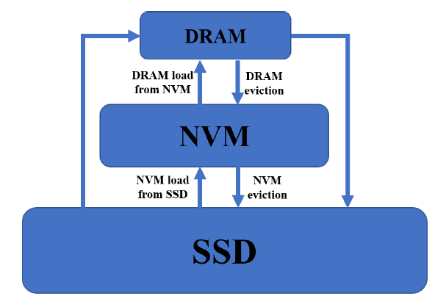
３
本文研究内容
传统数据库三层存储架构
NVM可字节寻址
各层数据粒度：
DRAM： 缓存行（64B）
NVM：页面（４KB）
SSD：页面（４KB）
数据交换粒度：
DRAM－ NVM ： 缓存行（64B）
NVM－ SSD ：页面（４KB）
DRAM－ SSD：页面（４KB）
图３.１ DRAM－NVM－SSD三层架构

Slide 14
３
本文研究内容
缓存行粒度的NVM页面
resident：标记已经缓存进DRAM 中的缓存行
dirty：标记DRAM 中被修改的脏缓存行
r：判断该页面是否被全部缓存进DRAM 中
d：判断该页面是否被完全修改
图３.２ 缓存行粒度的NVM页面

Slide 15
３
本文研究内容
当前系统性能评估
未命中次数总是高于命中次数
图３.３ 命中／未命中次数
当NVM未命中时，系统向下访问SSD，会造成明显更大的时延
提升NVM的命中率有助于提升存储系统性能
图３.４ 命中／未命中系统时延

Slide 16



３
本文研究内容
影响存储系统性能的因素
热页面中包含冷的缓存行：NVM，冷CL会占据NVM空间降低命中率
冷页面中包含热的缓存行：SSD，频繁进行SSD的I/O操作，降低命中率
图３.５ NVM中各页面缓存行热度差异
NVM中缓存行热度分布不均

Slide 17
３
本文研究内容
热度感知的性能优化方案-影子Ｂ＋树索引方法
特点：
逻辑树和影子树节点一一对应
两棵树均为B+树（key值 && 热度）
根据热度每隔一段时间调整一次索引树的结构
不改变逻辑树的结构，仅通过改变影子树的指针指向完成调整

Slide 18
３
本文研究内容
影子Ｂ＋树索引方法-结构
逻辑树：
非叶节点：Key，指针，next指针
叶节点：
pid：编号，唯一
offset：偏移地址
shadow指针：指对应的影子树节点
Access counter：访问计数器，记录热度
影子树：
叶节点：
Logical指针：指向对应的逻辑树叶节点

Slide 19
３
本文研究内容
影子Ｂ＋树的基本操作－热度感知的动态调整策略
一段时间后，系统进行动态调整，热度相近的缓存行组成页面
不改变逻辑树的结构

Slide 20
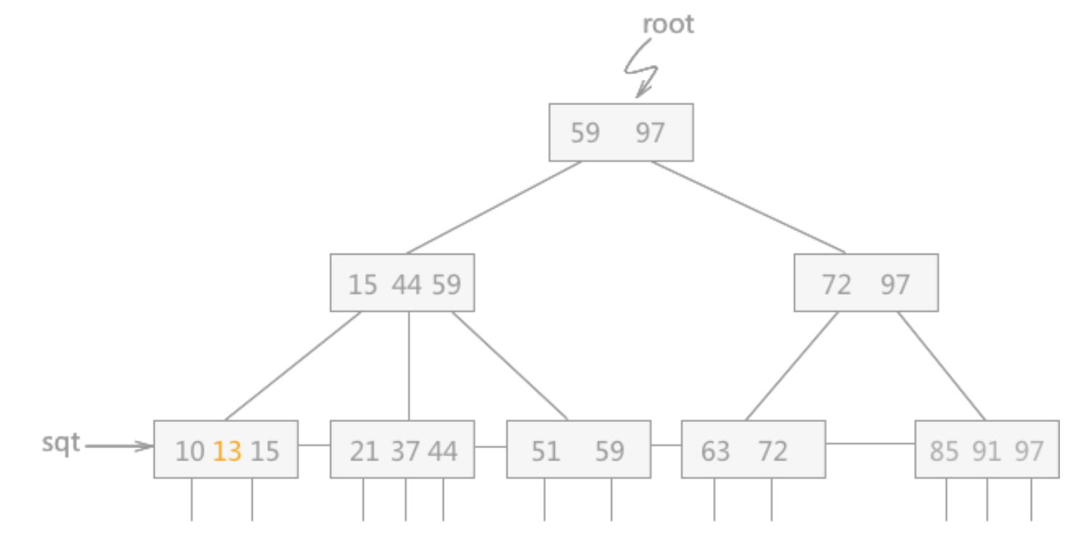
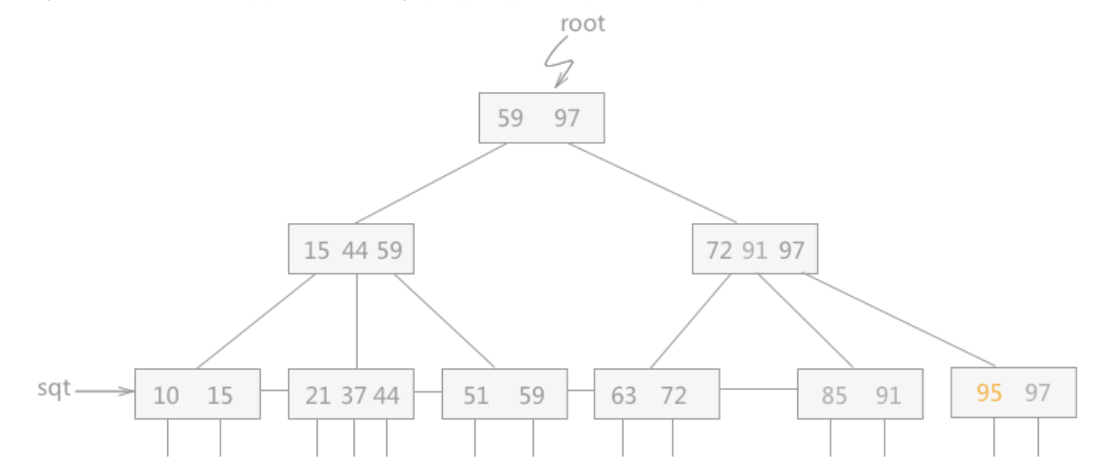
３
本文研究内容
影子Ｂ＋树的基本操作－插入策略
假设一棵深度为4，阶为3的B+树，插入13时
假设一棵深度为4，阶为3的B+树，插入95时
被插入关键字所在的结点含有关键字数目
小于阶数 M，直接插入
被插入关键字所在的结点含有关键字数目
等于阶数 M，“分裂”该节点，可递归

Slide 21
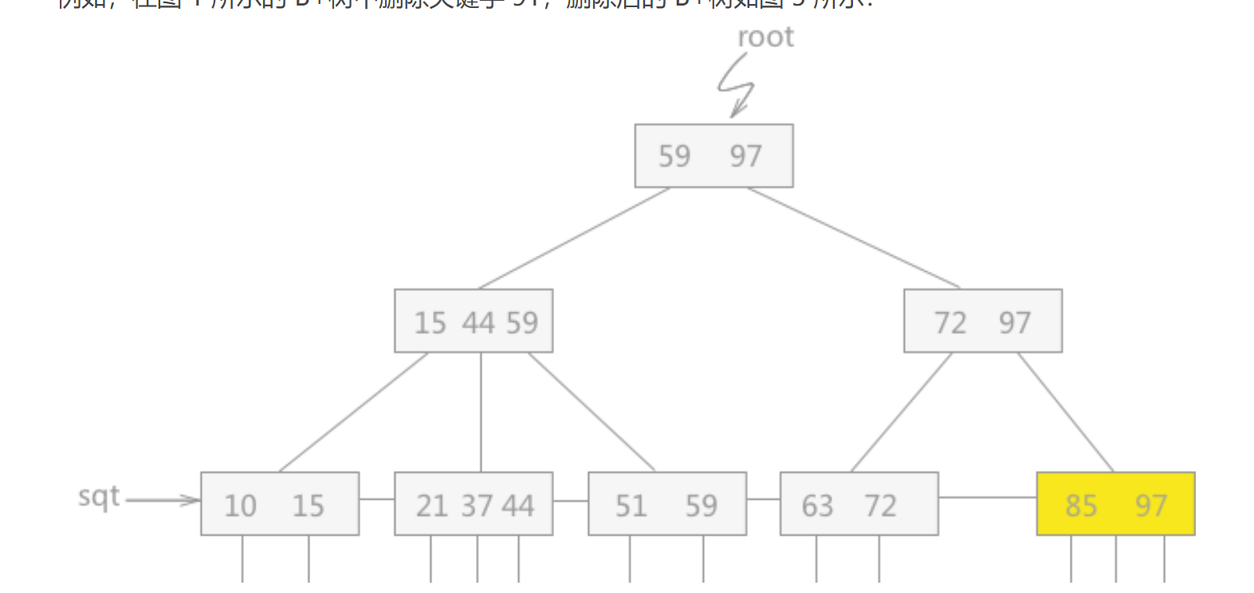
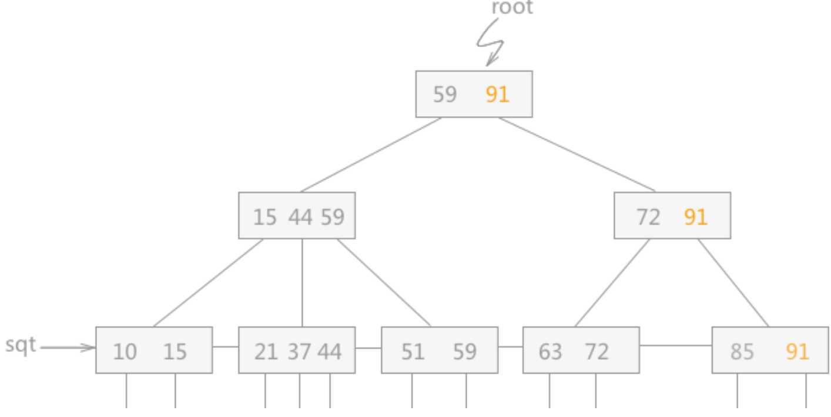
３
本文研究内容
影子Ｂ＋树的基本操作－删除策略
删91，找到存储有该关键字所在的结点时，由于该结点中关键字个数大于M/2（上），做删除操作不会破坏 B+树，则可以直接删除
删97，当删除某结点中最大或者最小的关键字，就会涉及到更改其双亲结点一直到根结点中所有索引值的更改。

Slide 22
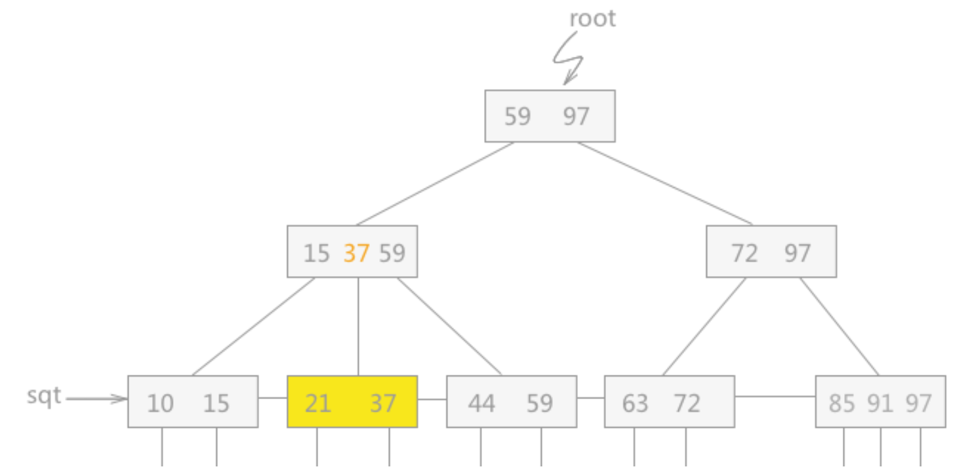
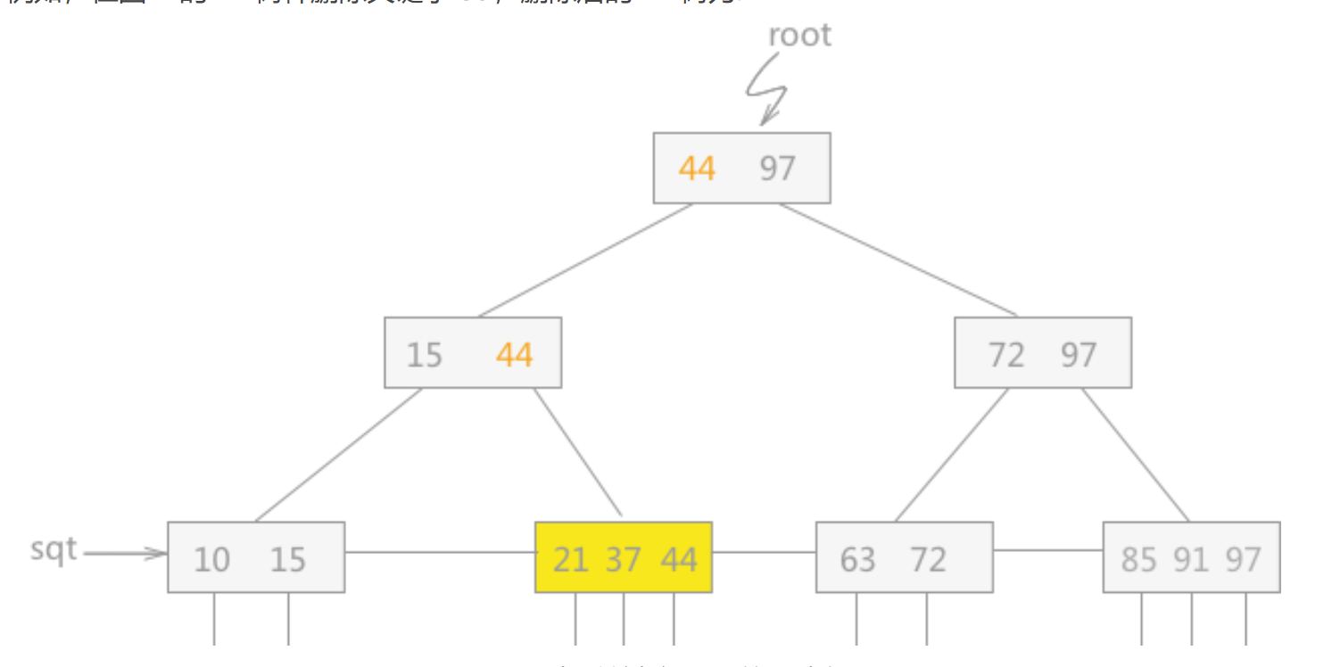
３
本文研究内容
影子Ｂ＋树的基本操作－删除策略
删51，当删除该关键字，导致当前结点中关键字个数小于M/2（上），若其兄弟结点中含有多余的关键字，可以从兄弟结点中借关键字完成删除操作。
删59，左图情况中，如果其兄弟结点没有多余的关键字，则需要同其兄弟结点进行合并。

Slide 23
厚德博学
追求卓越
4
模拟实验与结果分析
实验环境介绍
数据集介绍
结果与分析

Slide 24
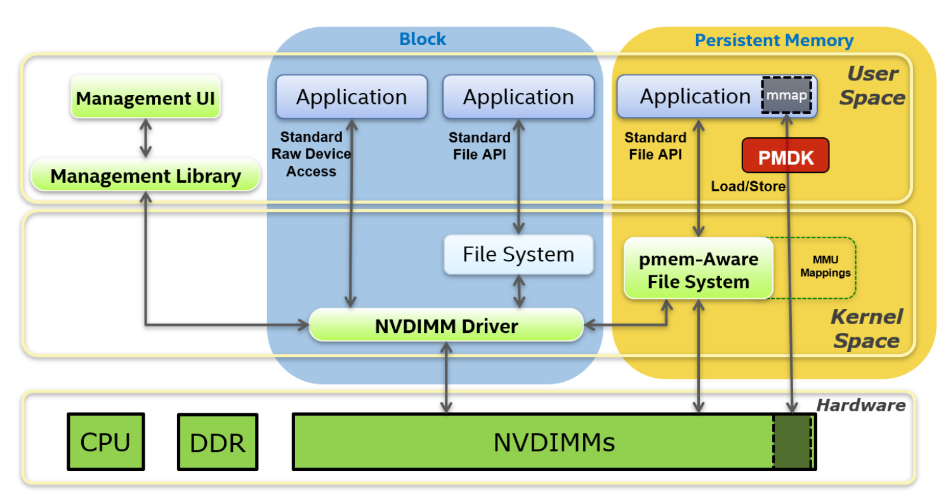
４
模拟实验与结果分析
Intel PMDK介绍
Persistent Memory Development Kit (PMDK)： 包含了 Intel 开发的一系列旨在方便非易失性内存的应用开发的函数库和工具（libpmem、libpmemblk、libpmemobj、libpmempool、libvmmalloc等）。
二代Intel至强处理器

Slide 25
４
模拟实验与结果分析
Redis介绍
Redis 数据库：是完全开源免费的，遵守BSD协议的高性能key-value数据库。
Redis的值（value）可以是 字符串(String), 哈希(Hash), 列表(list), 集合(sets) 和 有序集合(sorted sets)等类型。
Redis可以单独作为内存数据库使用，也可以配合辅存数据库一起使用。

Slide 26
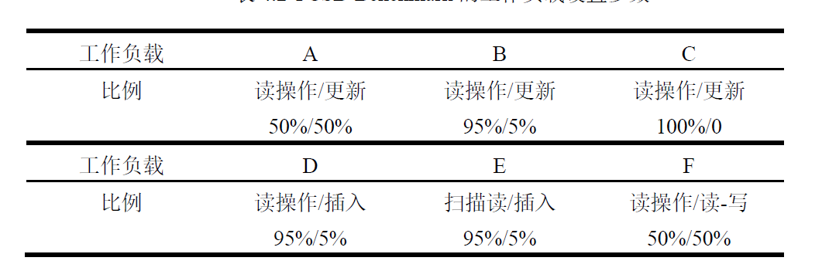
４
模拟实验与结果分析
YCSB介绍
Yahoo Cloud Serving Benchmark(YCSB)：提供了一个标准的框架和工作负载集，可以便捷地比较不同键值存储数据库和云数据库的性能。
在Redis上运行YCSB，测试单线程下，SBTree和BPTree的性能。
表４.１ YCSB工作负载

Slide 27
４
模拟实验与结果分析
性能指标介绍
NVM页面中缓存行的热度差异
命中率
时延

Slide 28
４
模拟实验与结果分析
实验结果－热度差异
热度差异减小（１２０→３７）
有上升趋势而非随机

Slide 29
４
模拟实验与结果分析
实验结果－命中率
６种工作负载，影子Ｂ＋树方法
命中率均高于baseline方法
性能差异稳定在10％左右

Slide 30
４
模拟实验与结果分析
实验结果－时延
时延减小→性能提升
６种工作负载，影子Ｂ＋树方法时延均低于baseline方法
性能差异稳定在10％左右

Slide 31
厚德博学
追求卓越
5
总结与展望

Slide 32
５
总结与展望
总 结
基于NVM 的新型存储架构→DRAM-NVM-SSD三层存储架构。
影响Redis数据库性能的原因→NVM页内缓存行热度分布不均
热度感知的性能优化方案→影子Ｂ＋树

Slide 33
５
总结与展望
总 结
实现了DRAM-NVM-SSD
三层存储架构
基于NVM 的新型存储架构
影响Redis数据库性能的原因
分析了NVM页内缓存行的热度差异
原因：NVM页内缓存行热度分布不均
热度感知的性能优化方案
实现了影子Ｂ＋树方法

Slide 34
５
总结与展望
展 望
影子B+树方法进行数据自适应地调整的过程中，用于判断数据冷热的阈值是根据经验人为设定的，可能会对整个系统性能造成影响。未来可以考虑使用更加智能的自适应算法动态获得阈值。
实验所用的工作负载过少无法模拟真实情境下数据库系统的数据处理规模。

Slide 35
参考文献
［１］Kim, Byungseok, Jaeho Kim, and Sam H. Noh. "Managing array of ssds when the storage device is no longer the performance bottleneck." 9th {USENIX} Workshop on Hot Topics in Storage and File Systems (HotStorage 17). 2017.
［２］Boncz, Peter A., Stefan Manegold, and Martin L. Kersten. "Database architecture optimized for the new bottleneck: Memory access." VLDB. Vol. 99. 1999.
［３］http://www.yole.fr/index.aspx
［４］Xue, Chun Jason, et al. "Emerging non-volatile memories: Opportunities and challenges." Proceedings of the seventh IEEE/ACM/IFIP international conference on Hardware/software codesign and system synthesis. 2011.
［５］Arulraj J , Pavlo A , Teja Malladi K . Multi-Tier Buffer Management and Storage System Design for Non-Volatile Memory[J]. arXiv, 2019.
［６］ Kimura H . FOEDUS: OLTP engine for a thousand cores and NVRAM[J]. ACM, 2015.
［７］ Lee D H , Yoon S K , Kim C G , et al. A Space Effective DRAM Adapter for PRAM-Based Main Memory System[C]// International Conference on It Convergence & Security. IEEE, 2013.

Slide 36
厚德博学
追求卓越
恳请老师批评指正

